Slide 1
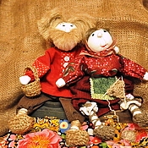
Муниципальное бюджетное образовательное учреждение дополнительного образования детей
«Центр дополнительного образования детей»
г. Прокопьевск
Русская народная кукла
Карлова
Елена Александровна
педагог дополнительного образования
высшая категория

Slide 2
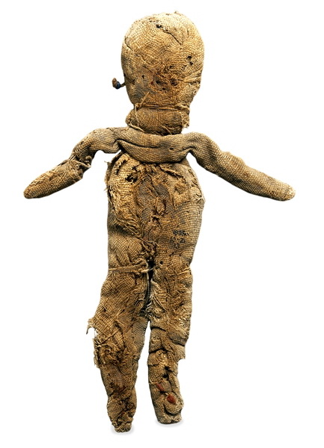
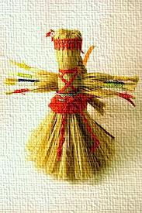
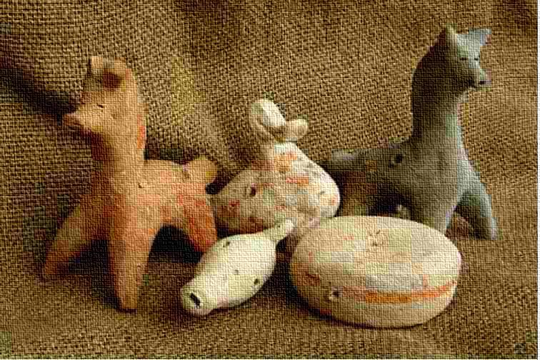
В древнем мире куклы обычно изготавливались из тряпичного материала, дерева, кости или обожженной глины. Сохранилось относительно мало экземпляров из-за тленности материала. Самая древняя кукла-скрутка была найдена при раскопках в Египте. Сохранность этой куклы объясняется чрезвычайно сухими условиями в этой части мира.

Slide 3
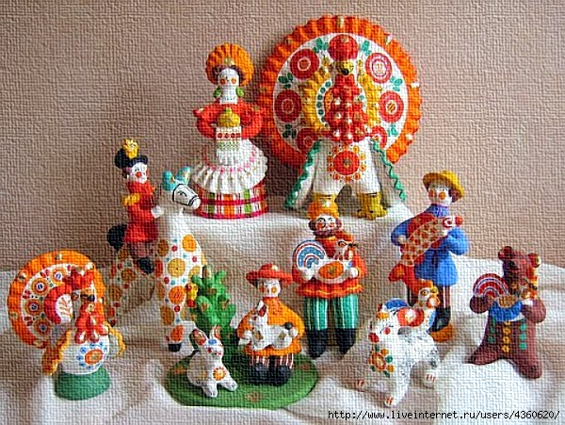
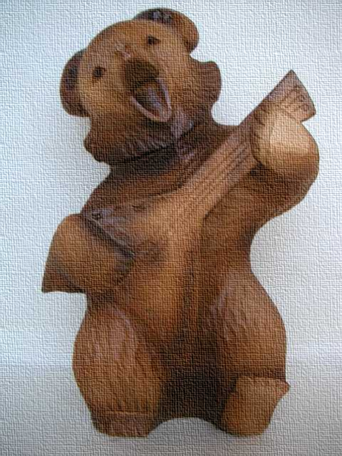
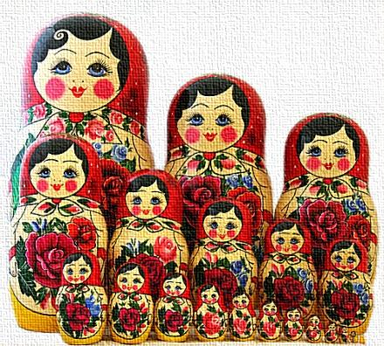

Slide 4
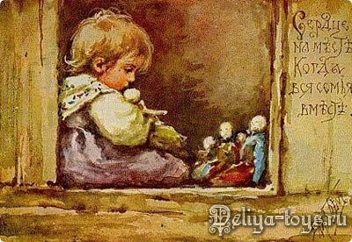
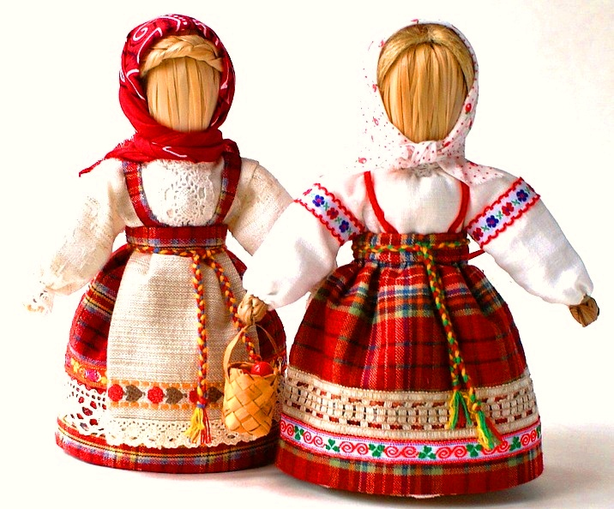
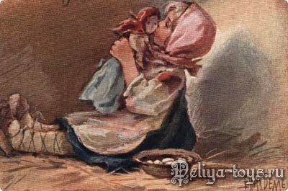
Через века и поколения пронесла народная память традиционные образы кукол. Каких-то полтораста лет назад куклы были непременным атрибутом повседневного быта наших бабушек и дедушек, неотъемлемой частью праздников, процесса воспитания детей.

Slide 5
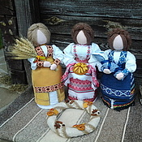
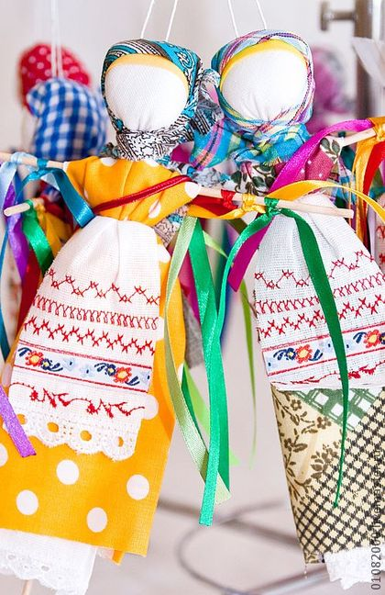
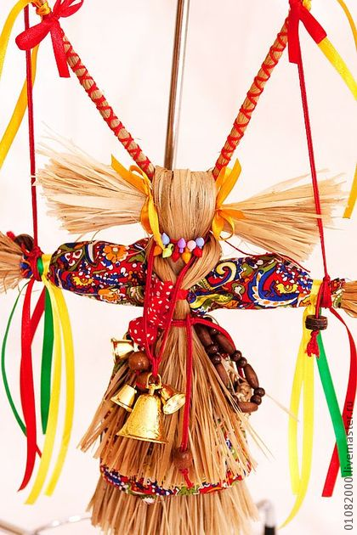
В глубокой древности у кукол было другое предназначение, она была человеку защитой от болезней, несчастий, злых духов. Кукла берегла человека, ее так и называли: оберег или берегиня. Как правило, самыми охранными были куклы, выполненные без иглы и ножниц. Ткань старались при изготовлении кукол не резать, а рвать (иногда кукол так и называли — "рванки").

Slide 6
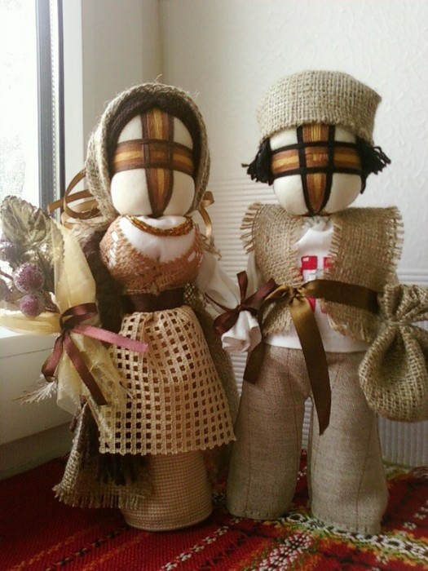
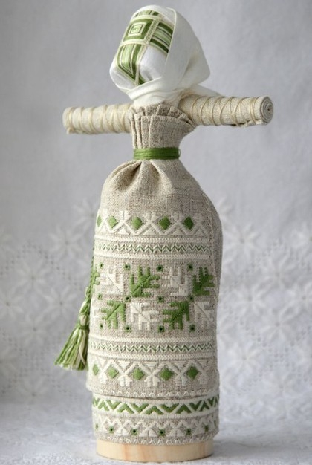
Умение делать кукол, помогают их хозяевам познать себя и окружающий мир, познать истоки своей культуры. Куклы могут оберегать и лечить, радовать и учить. Они помогали справлять календарные обряды нашим предкам, призывая урожайный год, а значит, жизнь. Куклы помогали во всех значимых и малозначимых случаях жизни человека. Все народные куклы – помощники в жизни.

Slide 7
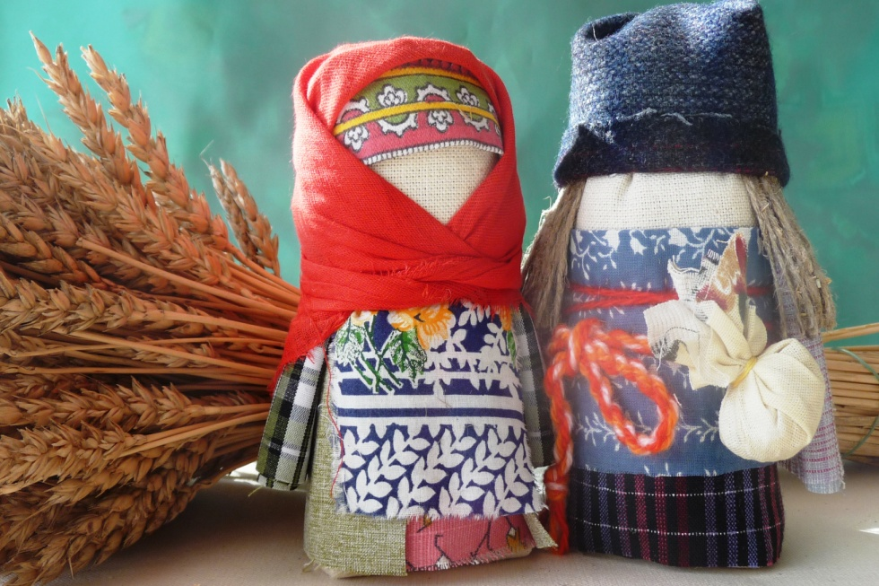
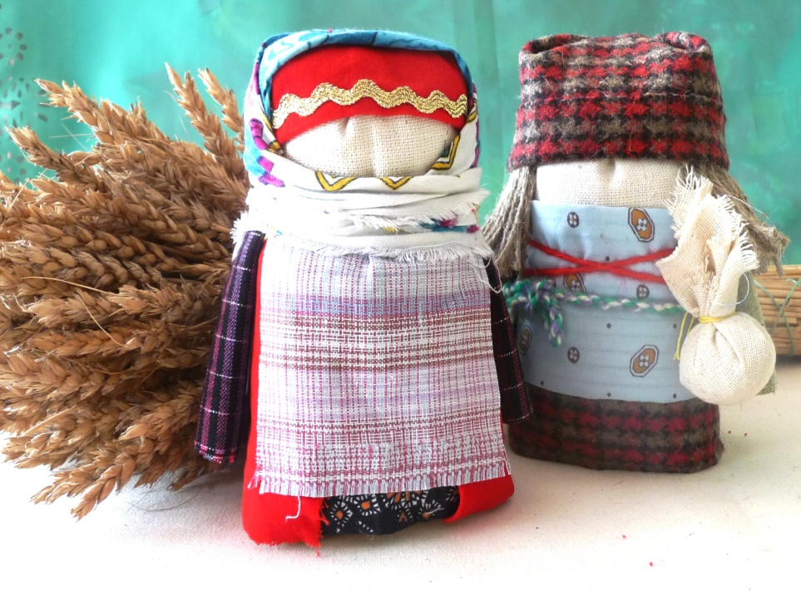
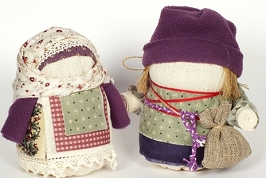
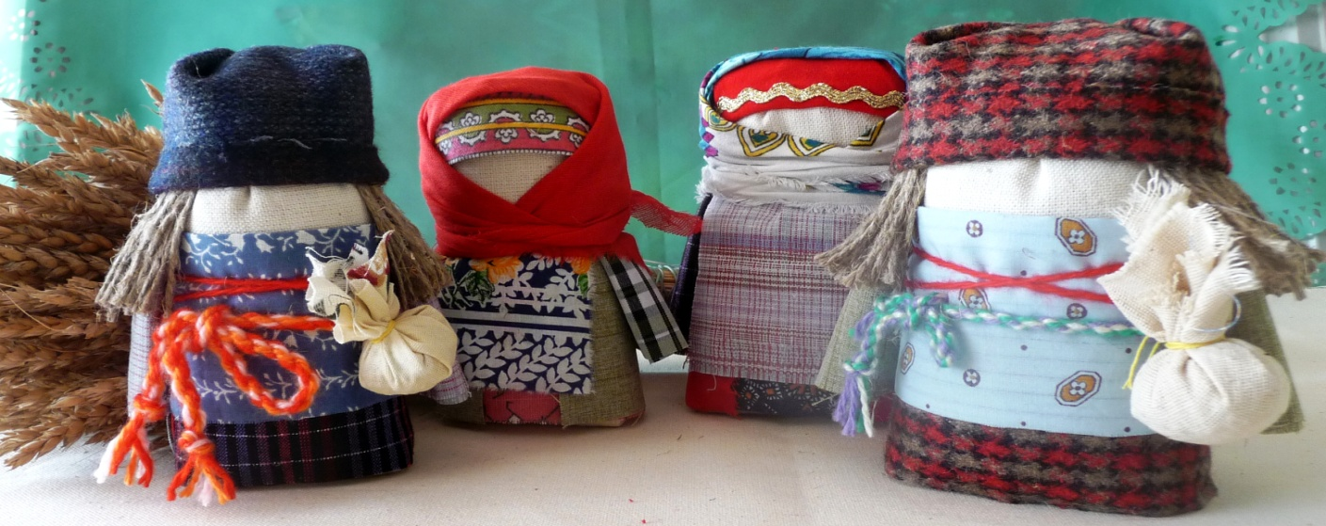
Зерновушка
Раньше в деревнях в конце лета, когда на полях собирали урожай, лучшую, отборную часть зерна прятали в специальный мешочек, наряжали его куколкой и бережно хранили до посева следующего года. Особенно ценной была капризная гречиха, поэтому кукла была оберегом, залогом будущего плодородия и ставилась в Красном углу избы. А весной торжественно изымали зерна из мешочка и сеяли в поле с пожеланиями богатого урожая.

Slide 8
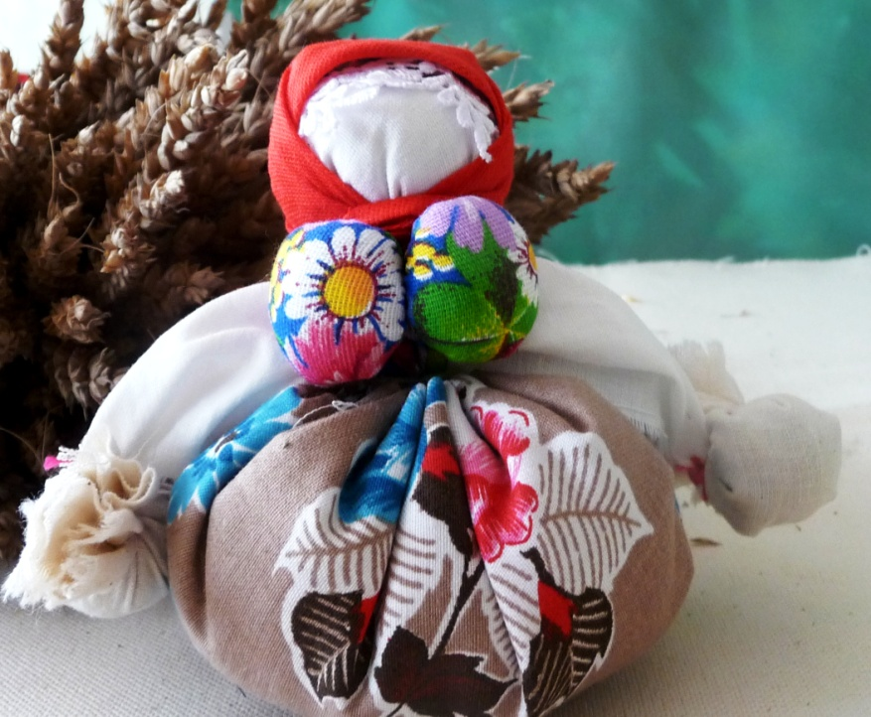
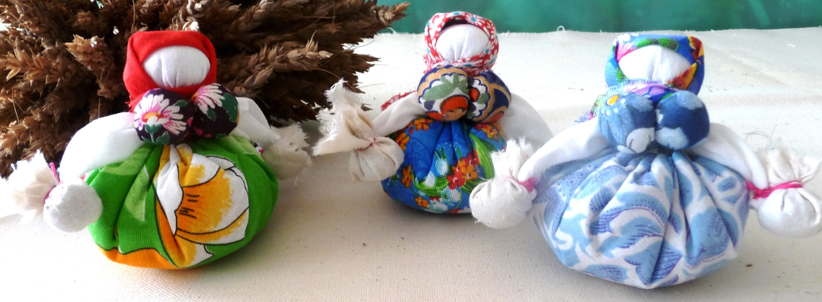
Кубышка – травница
Чтобы воздух в избе был чистый, изготавливали полезную куколку "Кубышку-Травницу". Подвешивали ее там, где воздух застаивался или над колыбелью ребенка.
Эта кукла наполнена душистой лекарственной травой.

Slide 9
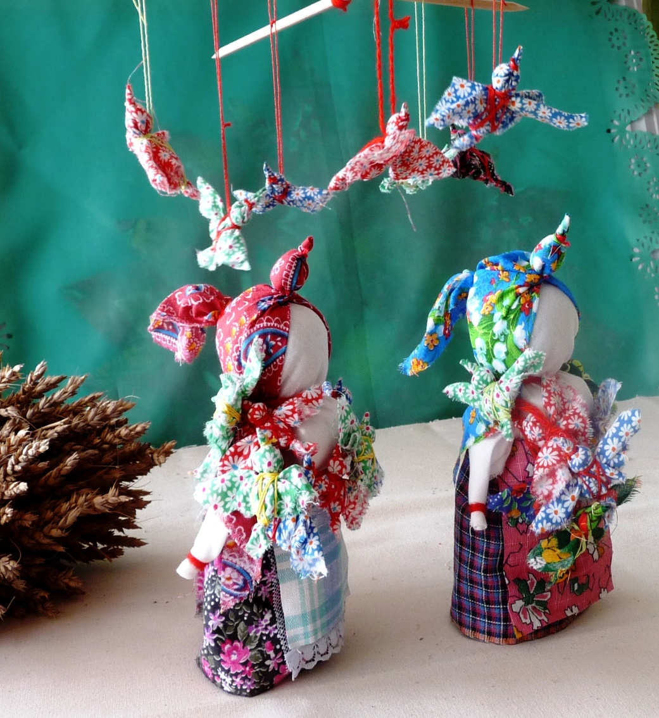
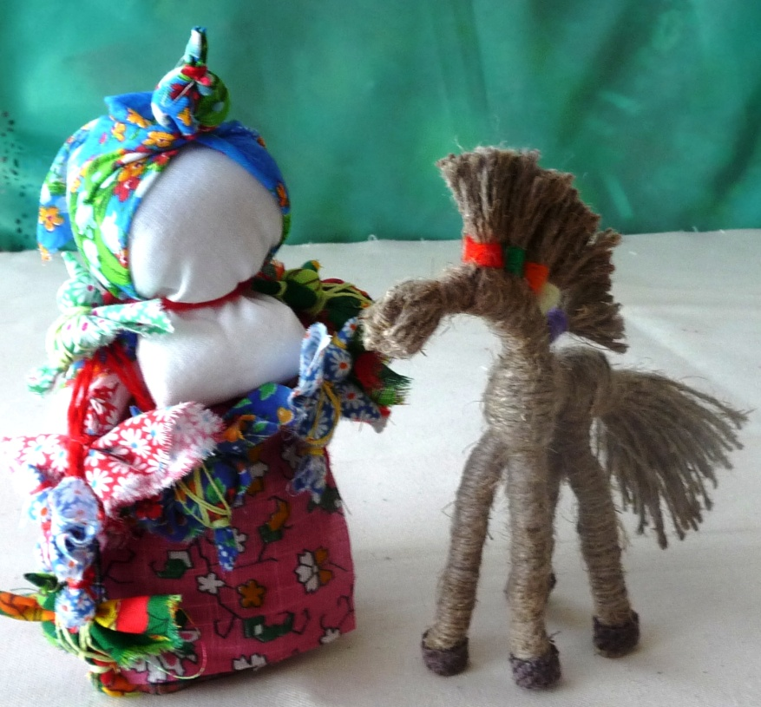
Веснянка - это веселая, задорная кукла, которую делали молодые девушки на приход весны.
Солнечный Конь - друг и спутник человека в жизни. Он является проводником человеческих душ в этот мир.

Slide 10
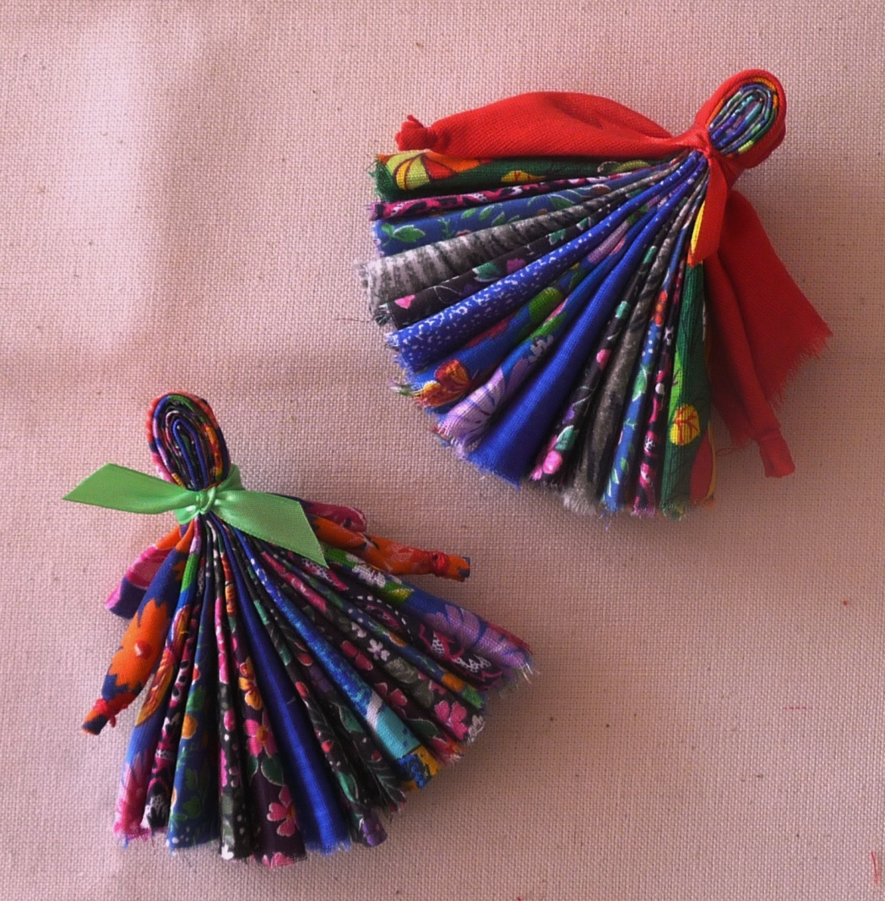
Северная Берегиня.
Эту куклу ставят в северный угол избы(дома)- на благополучие и как оберег.

Slide 11
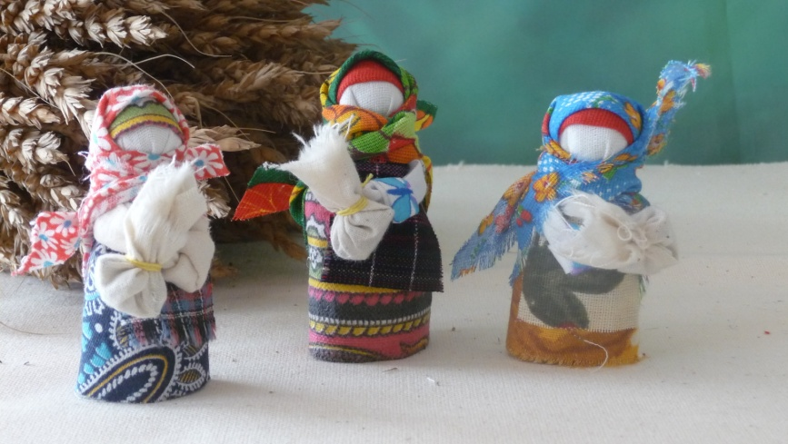
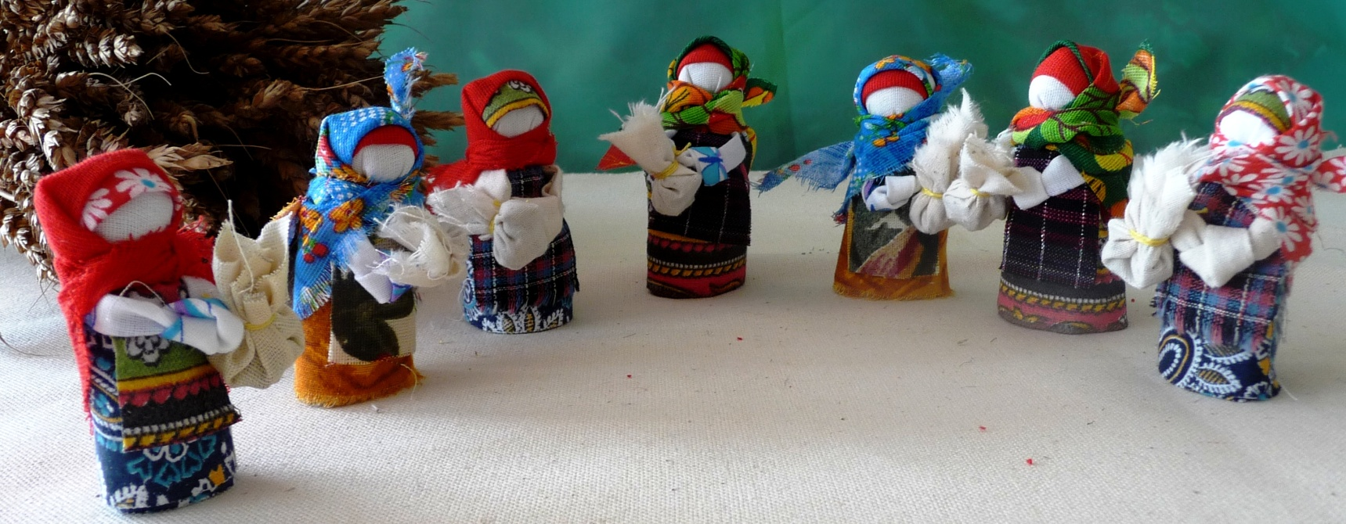
Подорожница
Для путешественников уезжающих далеко с родных краев в узелок Подорожницы можно положить щепотку земли или несколько зерен пшеницы. Кукла Подорожница сделанная своими руками хороший подарок мужчине, который надолго отправляется в дорогу

Slide 12
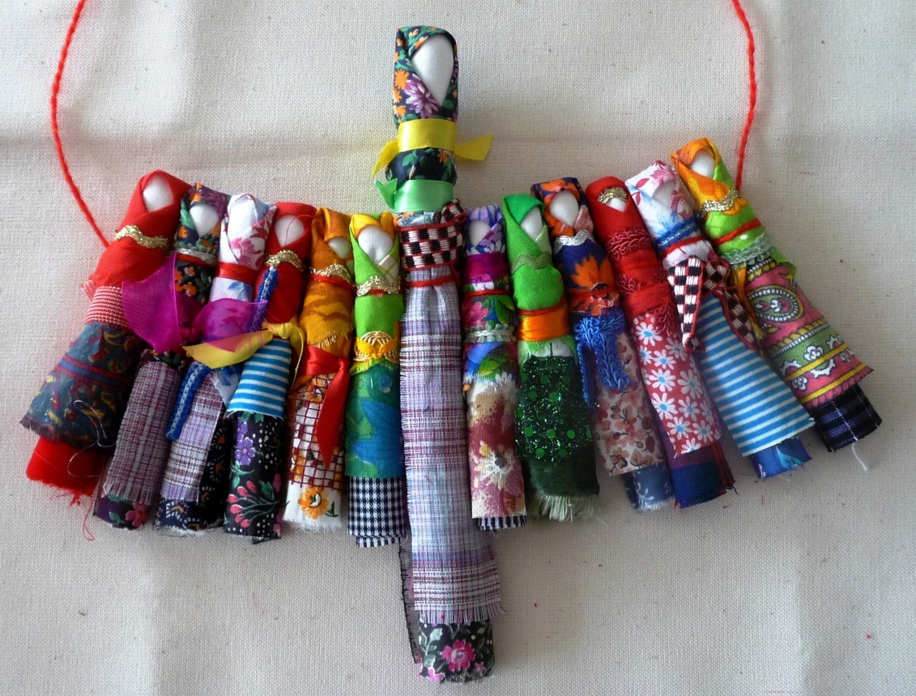
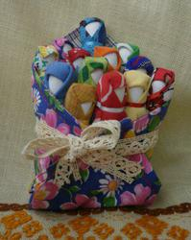
Лихорадки (Лихоманки, Трясовицы)
В древнеславянской мифологии, лихорадки – это злые демоны, насылающие на людей болезни. Древние славяне делили весь мир на две половины: добрую и злую, дружественную и враждебную . Каждую из них олицетворяли те или иные божества. С начала о доброй стороне

Slide 13
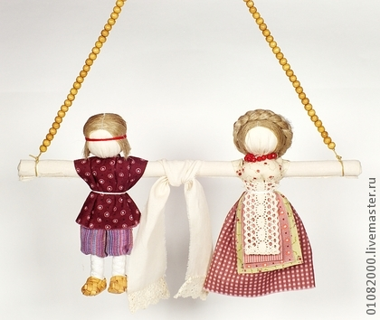
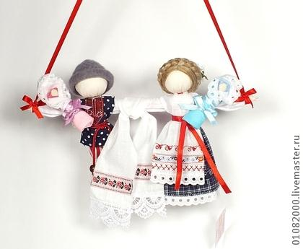
Свадебная кукла
В русской свадебной традиции во главе свадебного поезда, везущего молодую пару в дом жениха, после венчания из церкви, под дугой упряжки подвешивали кукол: куклу Невесту и куклу Жениха, чтобы они отводили недобрые взгляды на себя. Кукла Неразлучники символ и оберег крепкого союза, поэтому делается как бы на одной руке, идти по жизни рука об руку, были вместе в радости и беде.

Slide 14
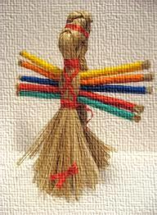
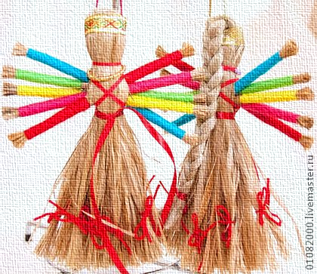
Вот такую куколку «шестиручку» дарили молодухе на второй день свадьбы, чтобы она стала хорошей хозяйкой и все успевала делать по хозяйству.

Slide 15
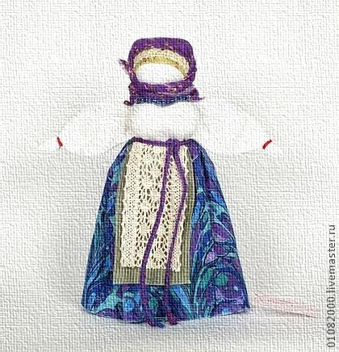
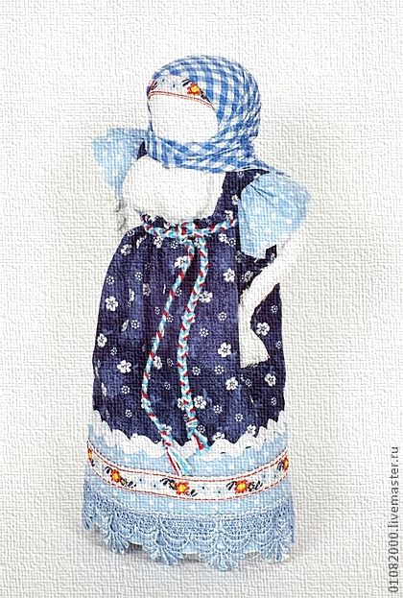
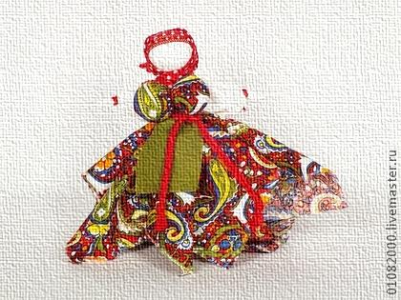
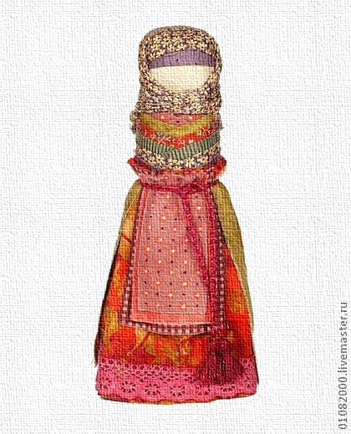
Кукла, символизирующая женскую судьбу, должна быть нарядной. Верили, чем краше кукла, тем счастливее женская доля.

Slide 16
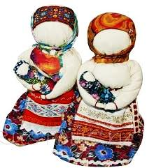
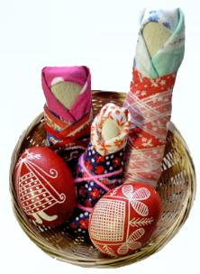
Пеленашки
Чтобы сбить злых духов с толку, спеленатую куклу подкладывали к младенцу в колыбель, где она находилась до крещения ребенка. Куклу хранили в доме наравне с крестильной рубахой ребенка.

Slide 17
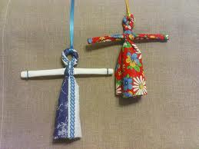
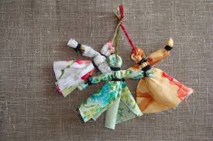
Куватка — игрушка, сделанная без шитья иголкой и без единой жесткой детали, она ни в каком случае не может повредить ребенку. А если над кроватью ребенка висит Куватка, то она отгоняет злую силу от младенца.

Slide 18
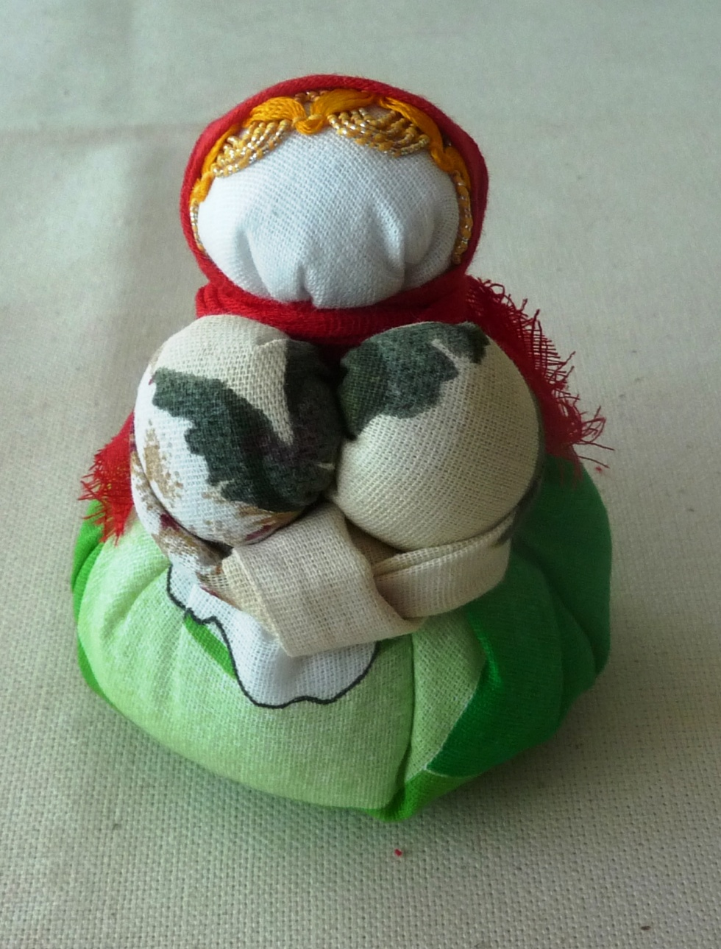
Хозяюшка - Благополучница
По поверью куколка, внутри которой спрятана монетка, приносит в дом удачу и достаток, бережет домашний очаг, хранит семью.

Slide 19
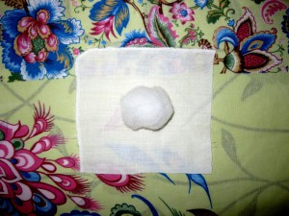
В квадрат выкладываем ветошь и аккуратно заворачиваем, делая упругий шарик. (это голова куклы), перетягиваем его нитью и выравниваем низ, делая не очень длинным.

Slide 20
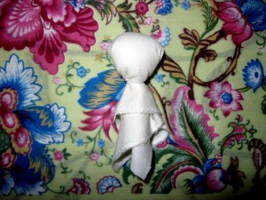
Прикладываем к шее и, обмотав несколько раз вокруг той же ниткой, крепко завязываем.

Slide 21
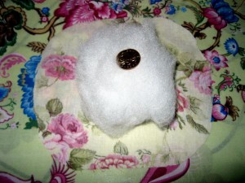
Из цветного круга делаем юбку .Вкладываем во внутрь ветошь и монетку с цифрой «5».

Slide 22
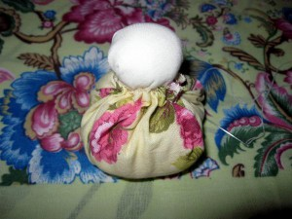
Сажаем туда же заготовку куклы, затягиваем края юбочки, и перевязываем нитью на шее.

Slide 23
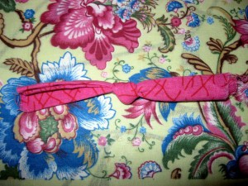
Стороны полоски из ткани сгибаем к середине, затем пополам, чтобы получилась полоска шириной 1 см. Завязываем посередине этой полосы не очень тугой узелок – это руки куколки.

Slide 24
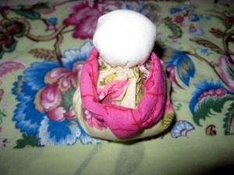
Прикладываем к шее и, обмотав несколько раз вокруг той же ниткой, крепко завязываем.

Slide 25
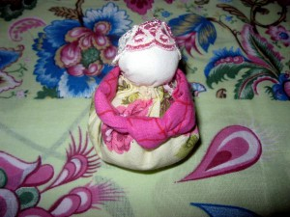
Из тесьмы делаем повойник, который надевается на голову тряпичной куклы оберега и перевязываем на шее нитью.

Slide 26
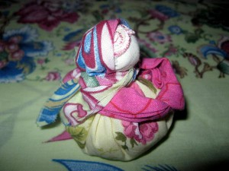
Надеваем косынку. Кукла готова.

Slide 27
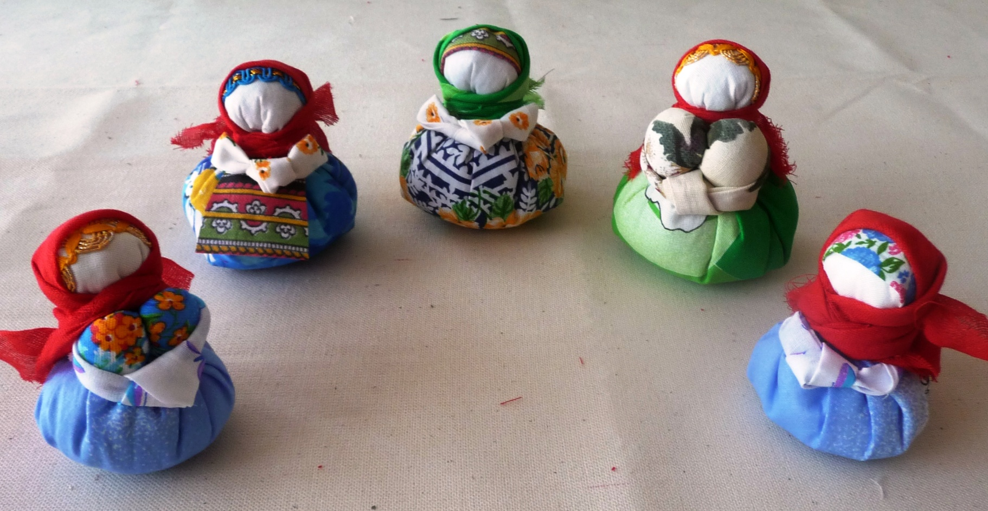

Slide 28
Спасибо за внимание!

